Slide 1

电子对抗理论与方法
Notes:
各位专家各位领导下午好，我今天汇报的题目是：宽带大动态射频信号远距离无失真传输技术 ，主要研究如何提高短波接收机无失真动态范围，以便满足短波技侦信号的远距离传输要求。来自于华中科技大学

Slide 2
第3章 电子对抗中的电子进攻技术
3.1 概述
3.2 干扰方程
3.3 有源干扰
3.4 无源干扰
3.5 无线电干扰发射系统
3.6 收/发通道的隔离
3.7 隐身技术
3.8 电子战摧毁技术

Slide 3
3.1 概述
3.1 .1 电子进攻概念
电子干扰（“软杀伤”）
电子进攻
电子战摧毁（“硬杀伤”）
隐身
电子战摧毁是应用反辐射武器截获、跟踪、攻击敌方的电磁辐射源，或用强力打击法如定向能武器等，攻击敌方的电子传感系统，是进攻性电子战的“硬杀伤”手段。电子战摧毁的作战效能不仅表现在直接攻击、毁伤敌方的军事电子系统，而且能对使用这些电子系统的操作人员造成巨大的心理恐怖，从而大大消弱其战斗力。
现代电子战中的电子进攻技术实际上是利用非常规武器系统去阻止、破坏和摧毁敌方电子武器系统正常工作的技术的总称。它既包括使用不具有摧毁性的软杀伤手段，也包括使用具有摧毁性的硬杀伤手段。为了达到最佳的电子进攻效果，将“软杀伤”和“硬杀伤手段”结合使用是电子战发展的必然趋势。
隐身技术在一定意义上说也是一种电子干扰方式，其作用是通过减小自身的雷达截面积，破坏敌方的电子侦察系统对目标的识别能力。

Slide 4
3.1.2电子干扰的分类
压制性干扰：使敌方电子系统的接收机过载、饱和或难以检测出有用信号的干扰称为压制性干扰。最常用的方式是发射大功率噪声信号，或在空中大面积投放箔条形成干扰走廊，或施放烟幕、气溶胶形成干扰屏障。
1 按照干扰能量的来源分类
（1）有源干扰
（2）无源干扰
欺骗性干扰：使敌方电子装备或操作人员对所接收的信号真假难辨，以致产生错误判断和错误决策的干扰，欺骗方式隐蔽、巧妙且多种多样。
2 按干扰产生的途径
有源干扰: 是由辐射电磁波的能源产生的干扰。它包括自然界干扰、工业干扰和人为干扰。自然干扰，一般是指来自银河系的宇宙干扰。工业干扰，是指工业火花产生干扰；人为的有源干扰是利用专门的发射机，有意识地发射或转发某种电磁波，以扰乱或欺骗敌方地电子设备。
无源干扰: 是利用非目标的物体对电磁波的散射、反射、折射或吸收等现象产生的干扰。无源干扰包括自然界的无源干扰和人为的无源干扰两类。自然界的无源干扰，如地面上的高山、海岛、海浪、森林、建筑物、云雨、冰雪及鸟群等。人为的无源干扰，就是采取一定的技术措施，改变电磁波的正常传播条件，造成对电子设备的干扰。
（1）有意干扰
（2）无意干扰
3 按干扰的作用机理
有意干扰: 是指人为有意识制造的干扰称为有意干扰。
无意干扰：凡是因自然或其他因素无意识形成的干扰称为无意干扰。
（1）压制性干扰
（2）欺骗性干扰
4 按电子系统、目标、干扰机的空间位置关系
（1）自卫干扰(SSJ) （2）远距离支援式干扰(SOJ)
（3）随队干扰 (ESJ) （4）近距离干扰(SFJ)

Slide 5
自卫干扰（SSJ）：自卫干扰是最常见的干扰方式。电子干扰设备安装在欲保护的平台上（如飞机、军舰、地面基地），干扰信号从电子设备天线主瓣进入接收机，根据设计情况可以使用噪声干扰和欺骗干扰。SSJ是现代作战飞机、舰艇、地面重要目标等必备的干扰手段。

Slide 6
远距离支援干扰（SOJ）: 远距离干扰方式中，电子干扰设备通常安装在一个远离防区的平台上（即远离敌方武器的威力范围）。SOJ的目的通常是扰乱敌防空战线的搜索雷达，以使已方的攻击部队能安全地突防进入敌领地。
战区前沿
有噪声干扰的搜索距离
无干扰的搜索距离
雷达1
干扰机1
  
走廊
干扰机2
雷达2
图3.1 利用远距离瞄准式噪声干扰在防空网内建立一些走廊

Slide 7
在SOJ中应用的经典干扰技术是噪声干扰。近年来，考虑到雷达技术的进步，业已认识到噪声干扰技术不适合于对付MOP(脉内调制)或脉冲多卜勒雷达技术。为此，目前认为产生欺骗波形对付搜索雷达比噪声技术要有效，尤其是对付采用了CFAR(恒虚警率)技术的接收机。产生多个假目标，不会抬高CFAR门限，却可以使搜索雷达跟踪支路饱和。
对搜索雷达的远距离干扰必须进入雷达的接收机，在大多数情况下是通过雷达旁瓣进入的，所以需要高的ERP（有效辐射功率）。但是要对付应用了低旁瓣天线和“捷变”雷达参数(频率、PRI或MOP)的现代雷达，与高ERP相比，远距离干扰可能更需要高灵敏度以跟踪雷达参数。

Slide 8
随队干扰（ESJ）:
随队干扰方式中，干扰机位于目标附近，通过辐射强干扰信号掩护目标。它的干扰信号是从电子设备天线的主瓣（ESJ与目标不能分辨时）或旁瓣（ESJ与目标可分辨时）进入接收机的，一般采用遮盖性干扰。掩护运动目标的ESJ具有同目标一样的机动能力。空袭作战中的ESJ往往略微领前于其它飞机，在一定的作战距离上还同时实施无源干扰。出于自身安全的考虑，进入危险区域时的ESJ常由无人驾驶飞行器担任。

Slide 9
近距离干扰（SFJ）：
干扰机到电子设备的距离领先于目标，通过辐射干扰信号掩护后续目标。由于距离领先，干扰机可获得宝贵的预先引导时间，使干扰信号频率对准雷达频率。主要采用遮盖性干扰。距离越近，进入雷达接收机的干扰能量也越强。由于自身安全难以保障，SFJ主要由投掷式干扰机和无人驾驶飞行器担任。

Slide 10
3.2 干扰方程
干扰方程是设计干扰机时进行初始计算以及选取整机参数的基础，同时也是使用干扰机时计算和确定干扰机威力范围的依据，由于干扰机的基本任务是压制敌方电子武器系统（以雷达为例），保护目标，所以干扰方程必然涉及到干扰机、雷达和目标三个因素，干扰方程将干扰机、雷达和目标三者之间的空间能量关系联系在一起。

Slide 11
通常雷达探测和跟踪目标时，雷达天线的主瓣指向目标，而干扰机为了压制雷达也将干扰天线的主瓣指向雷达。但是干扰机和目标通常不在一起（自卫干扰除外），所以，一般干扰信号从雷达天线旁瓣进入雷达。雷达、目标和干扰机的空间关系如下图所示。
干扰机
R_{j}
R_{t}
目标
雷达
图3-3 雷达、目标和干扰机之间的空间关系

Slide 12
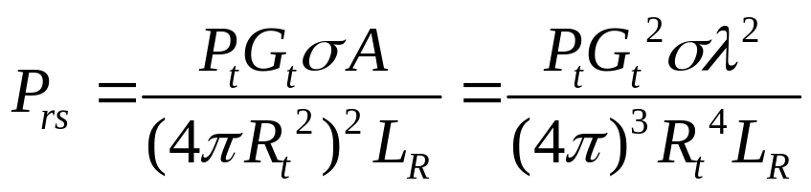
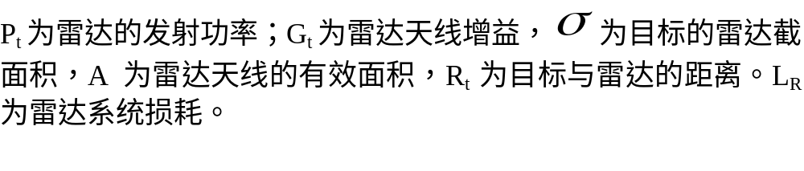
雷达接收机收到的信号包括：
目标回波信号P_{rs}，干扰辐射的干扰信号P_{rj}。
由雷达方程可得到雷达收到的目标回波信号功率P_{rs}为

Slide 13
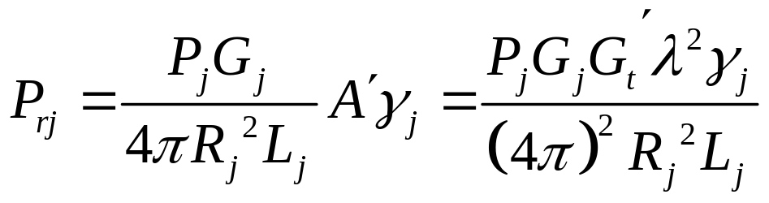
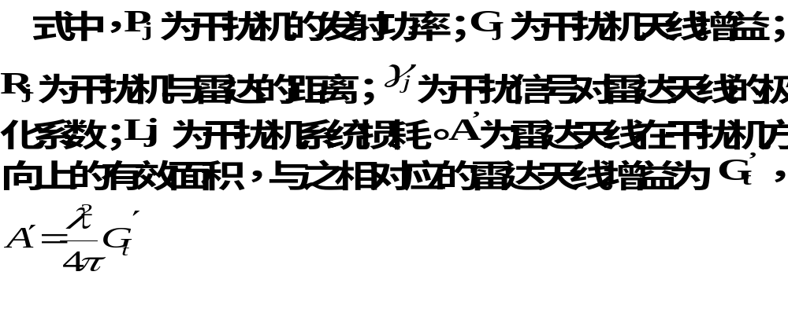
由二次雷达方程知雷达接收机的干扰信号功率Prj为

Slide 14
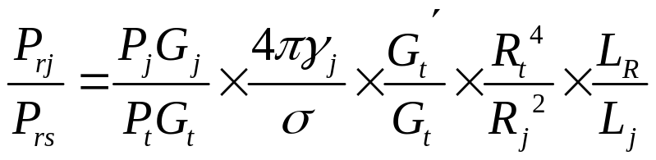
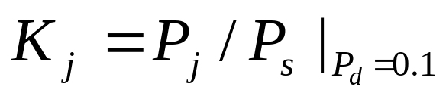
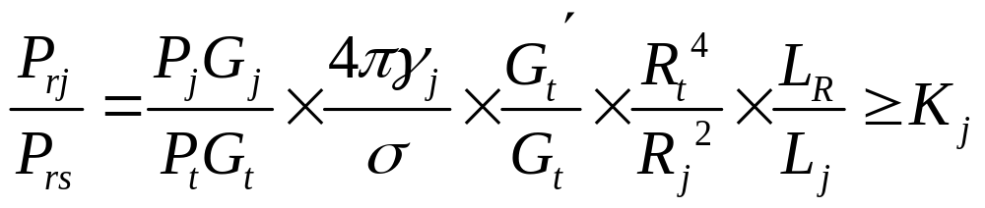
雷达接收机输入端的干扰信号功率和目标回波信号功率比值为
采用功率准则来衡量干扰效果 ，定义压制性系数
K_{j}是干扰信号调制样式、干扰信号质量、接收机响应特性、信号处理方式等的综合性函数，越小表示雷达越容易被干扰。Pd=0.1指搜索状态下雷达发现概率下降到10%以下。
有效干扰必须满足

Slide 15
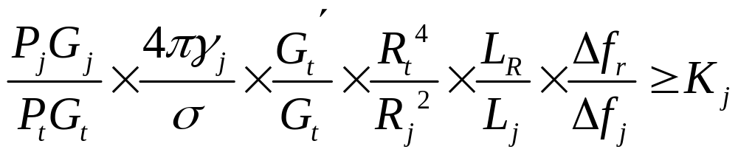
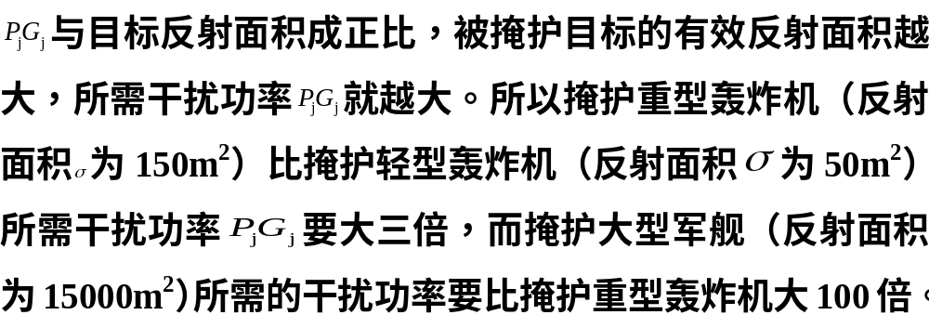
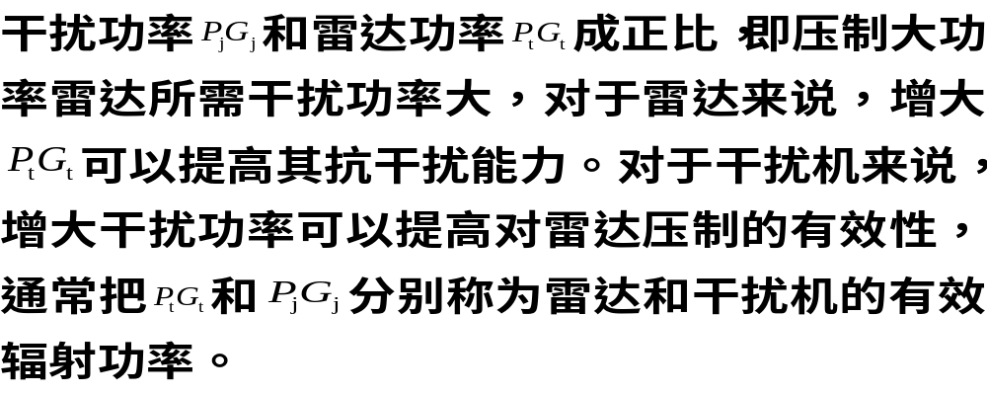
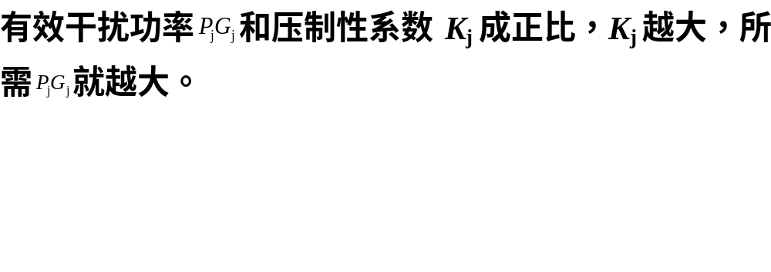
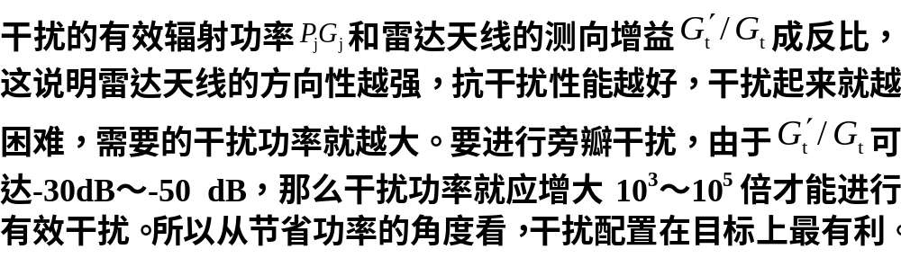
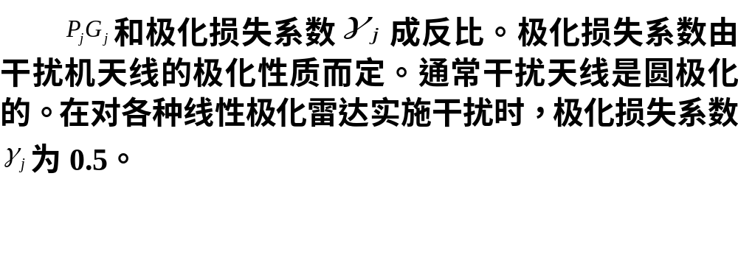
考虑带宽因素的影响 ，干扰方程为
从干扰方程可以看出：

Slide 16
由干扰方程，求出干扰机最小有效干扰距离R_{O}。对于雷达来说，R_{O}就是在压制性干扰的情况下雷达能够发现目标的最大距离，称雷达的烧穿距离或自卫距离，有些书上定义K_{j} = 1时的距离为烧穿距离。
根据干扰方程，我们可以求出干扰机的最小有效干扰距离（等式成立时的R_{t}），最小干扰作用下的雷达探测距离。

Slide 17
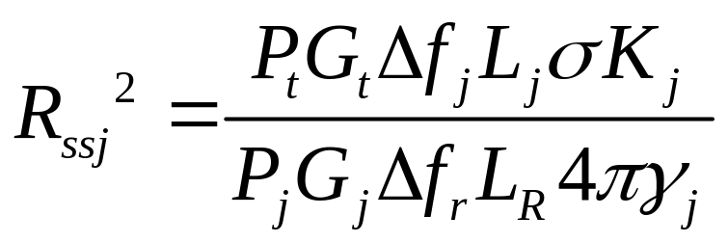
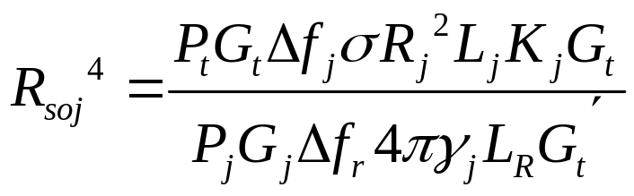
自卫干扰机，干扰机在目标上，有G_{t}’ ＝G_{t}，R_{j}＝R_{t}, 由干扰方程可以求出自卫距离（自卫干扰作用下雷达探测距离）为
对于远距离支援干扰，由干扰方程可以求出它的探测距离为

Slide 18
3.3 有源干扰
压制性干扰
有源干扰
欺骗性干扰

Slide 19
3.3.1 压制性（杂波）干扰
压制性干扰是用噪声或类似噪声的干扰信号遮盖或淹没有用信号。作为实际干扰的噪声，对掩盖接收机系统的信号和信息传输系统的信号传输是非常有效的。噪声具有高有效性的原因在于它给参数值带来了不确定性。噪声干扰系统是一种旨在电子系统（雷达）接收机中产生扰乱、使之不能检测目标的电子干扰装置。为使干扰有效，在敌方接收机的输出端，干扰机产生的干扰信号J必须具有遮盖有用信号S的(功率)强度，即干信比必须足够高。
噪声干扰发射一种似噪声信号，使敌方接收机的信噪比大大下降，难以检测出有用信号或产生误差，若干扰功率过大，接收机会出现饱和，有用信号完全被淹没，实现电磁压制作用。
产生的噪声若与敌方接收机的热噪声极相似，则可实现理想的干扰，此时敌方接收机既不可能发现目标，也不可能发现干扰信号。

Slide 20
此时的信号是具有一定带宽的噪声，带宽的中心位于欲干扰信号的频率上。如果接收与发射天线之间相互未被隔离，则接收机的调谐就得在“瞬间观察”期间进行。在这期间，干扰信号的发射被中断以使接收机能正确接收敌雷达信号。这样会使效率产生一定的损失，所以必须仔细确定“瞬间观察”周期的长短。噪声干扰机原理框图如图所示。
接收机
VCO
调制器
放大器
干扰信号发生器
图3.3 噪声干扰机原理框图

Slide 21
一部干扰机的基本特性是：
•空间覆盖范围；
•频率覆盖范围；
•接收机灵敏度；
•接收机可接收的参数动态范围，包括最小、最大脉宽（PW）和重复频率(PRF)等；
•干扰信号发生器的调谐精度和速度；
•噪声宽度；
•噪声质量；
•有效辐射功率；
•极化

Slide 22
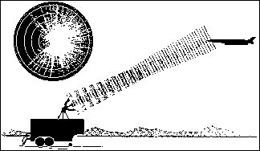
杂波（噪声）干扰在雷达荧光屏上的表现如同杂乱无章的“茅草”，干扰信号越强，“茅草”长得越高，把本来可以发现的目标信号给掩盖住。 如下图所示。
图3.4 有干扰时的雷达显示屏
Example of Range Jamming

Slide 23
噪声压制性干扰
压制性干扰按照干扰信号中心频率、干扰带宽，相对于被干扰电子设备的中心频率、带宽的关系主要分为三种类型：
瞄准式
干扰
扫频式
干扰
阻塞式
干扰

Slide 24
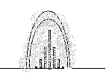
1. 瞄准式干扰：
如图3.5所示， 瞄准式干扰一般满足：
f_{J} ≈f_{S}，Δf_{J} ≈（2～5）Δf_{R}
被干扰部分
3.5瞄准式干扰

Slide 25
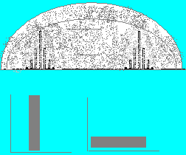
2. 阻塞式干扰：
以牺牲高功率密度换来连续覆盖一定频率范围的对雷达进行干扰。 阻塞式干扰一般满足：
Δf_{J} >5Δf_{R} ，f_{S}∈[ f_{J} -Δf_{J}/2，f_{J} +Δf_{J}/2]
被干扰范围
辐射功率
带宽
带宽
图3.6 阻塞式干扰

Slide 26
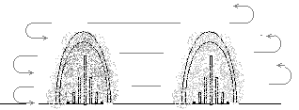
3. 扫频式干扰：
其优点是在较宽的频带上，获得高功率密度的干扰，但其缺点是干扰的不连续性。 扫频式干扰一般满足：
Δf_{J} ＝（2～5）Δf_{R} ，f_{S}＝f_{J}（t），t∈[0，T]
即干扰的中心频率为连续、以T为周期的函数。
频率
图3.7扫频干扰

Slide 27
扫频式干扰扫频频率（或扫频速率）应大于雷达的脉冲重复频率。同时，考虑到雷达系统的反应时间，扫频速度不能过快，即干扰频带扫过接收机的时间应大于或等于接收机的响应时间(约等于接收机带宽的倒数) 。

Slide 28
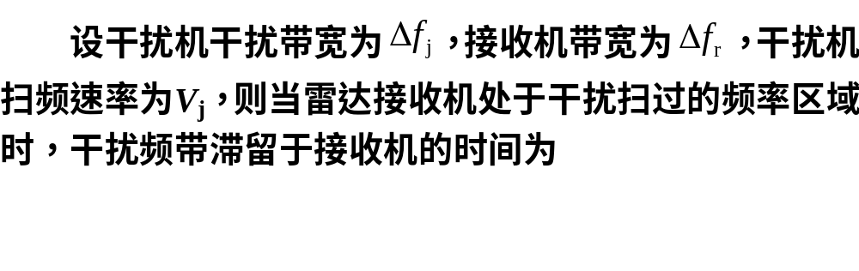
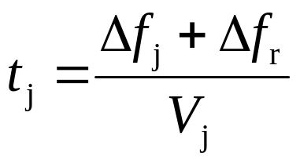
接收机带宽Δf_{r}
干扰机干扰带宽Δf_{j}
干扰进入接收机的起始时刻
扫频方向
干扰进入接收机的终止时刻
图3-9 干扰滞留于接收机的时间示意图

Slide 29
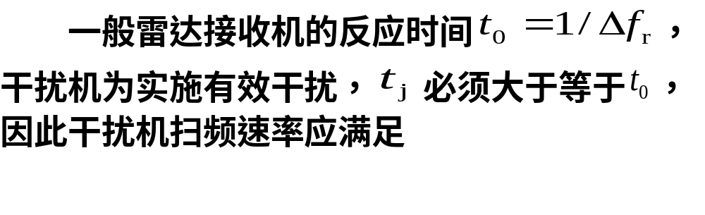
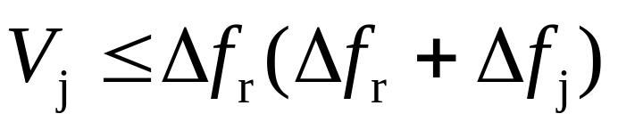
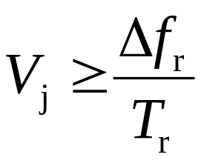

若扫频速率较慢，以至在雷达脉冲周期时间内无法完成一次扫描，则雷达有可能工作在扫频干扰未扫过的区域。因此，为实施有效干扰，扫频速率又应满足
如被干扰的雷达是频率分集雷达或频率捷变雷达，则
是雷达变频带宽。

Slide 30
目前国外现役雷达干扰机的干扰频段普遍在2～18千兆赫，部分设备经扩频后低端可达0.6兆赫，高端可达40千兆赫；脉冲干扰功率一般在1千瓦与数百千瓦之间，有的高达1兆瓦；普遍采用微处理机和模块化结构，自动化程度高。现役通信干扰机多采用宽频段、多频段技术，其频段范围在1.5～500兆赫左右；干扰功率除摆放式、投掷式、飞航式等小型干扰机在10～100瓦左右外，车载式、机载式的功率都较大，一般为400瓦至数千瓦，最高达10千瓦。

Slide 31
3.3.2 欺骗性干扰
欺骗干扰是利用干扰设备发射或转发与目标反射信号或敌辐射信号相同(但相位不同或时间延迟)或相似的假信号，使对方测定的目标并非真目标，达到以假乱真的目的。

Slide 32
常见的对付雷达的欺骗性干扰有角度欺骗、距离欺骗和速度欺骗。
角度欺骗是人为地发射一种模拟敌方雷达角度信息的特征，但与真正的角度信息不同的干扰信号，用于破坏敌方雷达角跟踪电路的正常工作。倒相干扰就是一种比较典型的角度干扰，这种干扰专门用来对付圆锥扫描体制的雷达。
距离欺骗干扰用于干扰雷达的测距电路，以使敌方雷达得出错误的信息。当干扰机接收到雷达信号时，便回答出一个在时间上比雷达信号提前或落后的强干扰信号，致使雷达距离自动跟踪系统的距离波门跟踪干扰信号造成测距误差，甚至丢失目标。
速度欺骗干扰用来干扰利用多普勒原理进行工作的雷达设备。通过改变雷达回波的多普勒频率造成雷达的测速误差。

Slide 33
3.3.3 有源干扰的调制方式
有源干扰有非调制干扰和调制干扰之分。
非调制干扰的特点是保持辐射波的幅度、频率和相位不变。当干扰信号频率落在接收机通频带内时，对接收机的影响表现在使接收机饱和，无法正常接收信号，或与有用信号载频形成差频，对接收机信号处理电路进行干扰。
调制干扰的特点是改变发射机振荡载频的一个参数或数个参数。如连续波干扰有调幅、调频（调相）或调幅－调频（调相），调制信号有规则波形调制、噪声调制。
脉冲干扰的特点是对脉冲进行幅度、重复频率、脉冲宽度或其中几个参数的调制，是一个非调制或已调制的高频脉冲串。

Slide 34
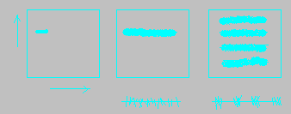
噪声调制干扰：
以边扫描边跟踪雷达为例。在无干扰和有干扰情况下雷达显示屏如图3.8。
高度
距离
没有干扰
噪声干扰
噪声调制干扰
图3.8 边扫描边跟踪干扰

Slide 35
有源干扰机类型
自适应干扰机是一种由计算机控制、能针对雷达特性和威胁等级实施快速有效干扰的新型干扰机。干扰机的ESM系统能够自动获取雷达参数、进行信号分选、识别、确定雷达性质和威胁程度。根据雷达参数确定最佳干扰样式，并在方向、频率、时间上对干扰进行控制、引导、并检查干扰效果。
噪声干扰机主要用来掩盖和压制各种雷达信号，具有多种干扰效果。用途最广泛。
a.噪声干扰机：
b.欺骗式干扰机或回答式干扰机：
c.双模干扰机：
d.一次使用干扰机或投掷式干扰机：
e.自适应干扰机：
f.相控阵干扰机：
欺骗式干扰机主要作自卫式干扰用。干扰所需能量比噪声干扰机小得多。
双模干扰机是一种多功能干扰机。它将连续波噪声干扰和（脉冲）欺骗干扰结合为一体，使一部干扰机兼有两种干扰机的能力。
采用相控阵技术使干扰机能迅速、准确地将波束指向被干扰系统。相控阵干扰机能采用窄波束提高干扰机的有效辐射功率；实现功率管理；迅速改变极化特性，减小极化损失；提供实现干扰多个目标的基本条件。
一次使用干扰机通过某种运载平台投放在被干扰系统附近实施近距离干扰。

Slide 36
3.4 无源干扰
无源干扰是依靠本身不产生电磁辐射，但能吸收、反射或散射电磁波的干扰器材（如金属箔条、涂敷金属的玻璃纤维或尼龙纤维、角反射器、涂料、烟雾、伪装物等），降低雷达对目标的可探测性或增强杂波，使敌方探测器效能降低或受骗。干扰的效果轻者使正常的规则信号变形失真，荧光屏图象模糊不清，影响观测；重者荧光屏上图象混乱，甚至一片白，接收机饱和或过载。

Slide 37
无源干扰与有源干扰相比较，具有以下优点：
（1）所反射的回波信号频率和雷达发射频率一致，使接收机在进行信号处理时，无法用频率选择的方法消除干扰;
（2） 能够干扰各种体制的雷达；
（3）干扰空域大，频带宽；
（4）制造简单，使用方便，干扰可靠。
箔条干扰
反射器
无源干扰
假目标、诱饵

Slide 38
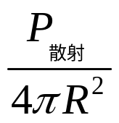
无源干扰和雷达截面积密切相关，目标的雷达散射截面积RCS(或雷达截面积)σ_{T}可以视为三个因素的乘积：
σ_{T}＝几何截面积A×反射系数×方向系数
其中：几何截面积是从雷达发射机方向看去的目标横截面积，它决定目标截获功率（P截获）的大小，P截获=A×ρ_{入射}， ρ_{入射}是入射雷达波的功率密度；反射系数表示目标截获电磁波之后再辐射出去的能量比例，即P_{散射}/ P_{截获}，散射能量等于目标截获的能量减去目标吸收的能量；方向系数是目标向雷达方向反射的能量与目标向各个方向均匀（即各向同性）散射时的能量之比，即P_{反射}/ P_{各向同性}，用距离R处的功率密度表示为ρ_{反射}/ ρ_{各向同性} ， ρ各向同性 ＝ ， ρ_{反射}是在雷达天线处反射波的功率密度。

Slide 39
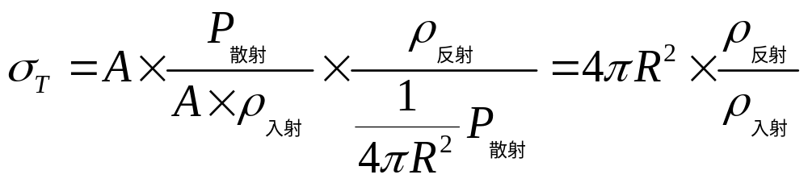
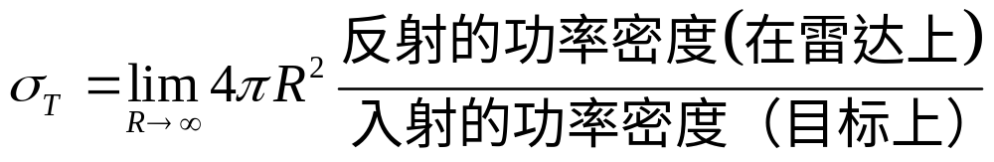
所以，距离雷达R的目标雷达截面积为：
为保证雷达接收机天线位于远场（即天线接收的散射波是平面波），雷达截面积σ_{T}定义为：
实际应用中，只要距离满足R>2D²/λ 即可，其中D为目标在垂直R方向上的尺寸。由于目标的方向性很强，在某些姿态下，目标的RCS可能会比其几何截面积大许多倍，而在另外的一些姿态上，情况可能恰恰相反。这意味着目标的物理截面积大不一定雷达截面积σ_{T}也大。

Slide 40
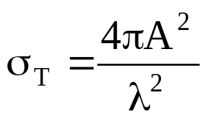
例如，如图3.9所示，一个直径为1m的导体球和一个边长为0.886m的立方体，当从垂直于立方体所有边的方向上观察立方体时，它具有与导体球同样的物理截面积A。如果球体的直径远大于入射能量的波长，那么其雷达截面积等于物理截面积，即小于1m²。而立方体的雷达截面积由
给出。对于频率为10GHz的入射功率，截面积等于8600m²。
1m
0.886m
A=0.785m²，σ_{T}=0.785m²
A=0.785m²，σ_{T}=8600m²
图3.9 雷达截面积举例

Slide 41
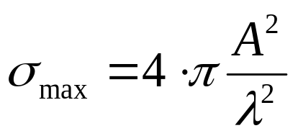
3.4.1 角反射器
一个理想的导电金属板，当其尺寸远大于波长时，可以对法线方向的入射波产生强烈的反射，其有效反射面积为：
式中：A为金属板的面积。

Slide 42
如果入射波的方向偏离法线方向，则反射波将偏离入射波方向，相应的有效反射面积将显著减小。
因此对反射器的主要要求如下：（1）以小的尺寸和重量，获得尽可能大的有效反射面积；（2）要具有足够宽的方向图。为此，人们研制了多种性能优越的反射器，例如角反射器，双锥反射器，龙伯透镜反射器，万-阿塔反射器等。

Slide 43
角反射器由三个互相垂直相交的金属平板构成。按照其平板的形状可分为三角形反射器、圆形角反射器和方形角反射器。如图3.10所示。
(a)
(b)
(c)
(d)
图3.10 角反射器
(a)三角形反射器； (b) 圆形反射器；(c) 方形反射器；(d) 角反射器原理

Slide 44
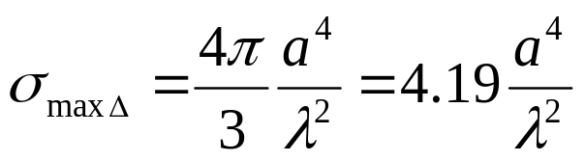
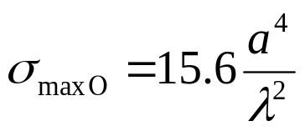
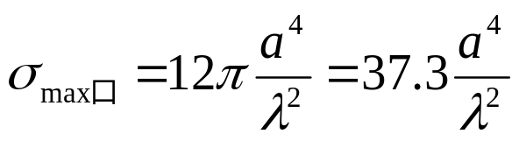
1) 角反射器的有效反射面积
角反射器可以在较大的角度范围内，将入射波经过三次反射，按原入射方向反射回去。当入射波平行于一个面时，由另两个面完成反射，因而具有很大的有效反射面积。角反射器的最大反射方向为角反射器的中心轴，它与三个垂直轴的夹角相等，为54.75°，在中心轴方向的雷达截面积为最大，因此，只要求出角反射器对于中心轴的等效平面面积，代入雷达截面积公式，就可以求得最大雷达截面积。三角形反射器、圆形角反射器和方形角反射器的最大雷达截面积分别为
式中，a是反射器边长。

Slide 45
2） 角反射器的方向性
角反射器的方向性用方向图来表示。反射器的方向图越宽越好，以便在较宽的角度范围内对雷达信号都有强的回波。三角形角反射器水平方向图的半功率宽度为46°，如图3.11所示，它们可以是充气的，或者放在浮标上的、拖挂式的，也可以是自由放置的。圆形的为38°，方形的最窄，为25°。
图3.11 角反射器可以在一个大的角度范围内产生非常大的RCS

Slide 46
3. 角反射器的频率特性
角反射器的最大有效反射面积与波长的平方成反比，这是不同于普通目标的，一般目标的有效反射面积与雷达波长没有关系。
采用金属网和金属板做成的复合式角反射器，使金属网部分对高频雷达波不产生反射，而对低频雷达波又能全部反射，使得角反射器对低、高频雷达的有效反射面积相同。
机载时，角反射器可以投放在飞机后面，也可用火箭向前发射投放。为了产生足够大的RCS，可以同时投放若干个小的角反射器，或者龙伯透镜。

Slide 47
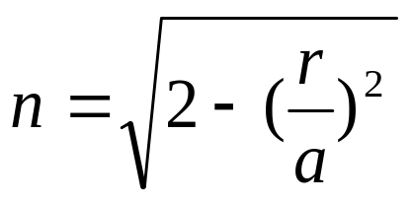
2．龙伯透镜反射器
龙伯透镜反射器是在龙伯透镜的局部表面上加上金属反射面而构成的。龙伯透镜是一个介质圆球，其折射率n随着半径r变化，即
式中：a为透镜的外半径。具有这样折射率的龙伯透镜可以把外径上的一个点辐射源变成平面波辐射出去，或把透镜所截获的入射平面波集中为一点。

Slide 48
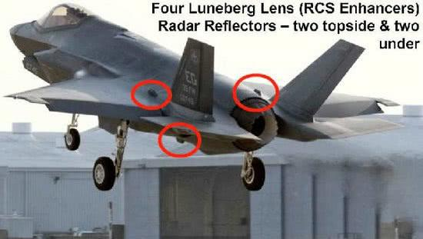
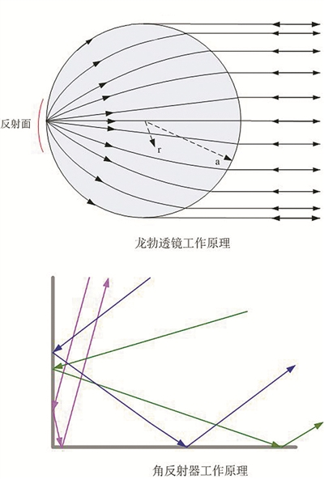
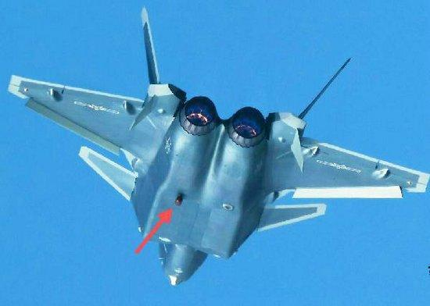
http://www.iqiyi.com/common/flashplayer/20190927/11521a7ff0f5.swf?vid=093d6fb89db4a90a7519a254b71b0877&pageURL=v_19rrbfp2ww.swf&albumId=204157501&tvId=961192300&isPurchase=0&cnId=28&share_sTime=0&share_eTime=142&source=&purl=

Slide 49

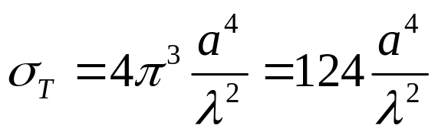
龙伯透镜反射器根据所加金属反射面大小不同，有90°，140°，180°的反射器，它们的波束宽度分别为90°，140°，180°。当
时，龙伯透镜雷达截面积为
实际的龙伯透镜反射器，由于介质损耗和制造的不完善等因素，其雷达截面积比理论值要小1.5dB左右。
龙伯透镜反射器的优点是体积小，有效反射面积大，在水平方向和垂直方向都有宽的方向性；缺点是需要专门的材料和制造工艺，造价高，重量大。现在，其产品已经系列化。

Slide 50
3.4.2 干扰箔条
箔条是具有一定长度和频率响应特性,能强烈反射电磁波、用金属箔或镀敷金属的介质制成的细丝、薄片、条带的总称。箔条组成偶极子云，投放在大气中形成一个高的雷达回波反射区以掩盖真实目标的存在。

Slide 51
箔条使用最多的是半波长的振子，这种振子对电磁波谐振，散射波最强，材料最省。
箔条干扰的实质是在交变电磁场的作用下，箔条上感应交变电流。根据电磁辐射理论，这个交变电流要辐射电磁波，即产生二次辐射，从而对雷达起无源干扰作用。
箔条在空间大量随机分布，所产生的散射对雷达造成干扰，其特性类似噪声，遮盖目标回波。为了能够干扰 不同极化和波长的雷达，箔条也采用长达几十米甚至上百米的干扰丝或干扰带。箔条干扰各个反射体之间的距离通常比波长大几十倍到上百倍，因而它并不改变大气的电磁性能。

Slide 52
箔条的使用方式有两种：
一是在一定空域中大量投掷，形成宽数公里长数十公里的干扰走廊，以掩护战斗机群的通过。这时，雷达分辨单元中，箔条产生的回波功率远大于目标的回波功率，雷达便不能发现和跟踪目标。
另一种是飞机或舰船自卫时投放箔条，这种箔条快速散开，形成比目标大得多的回波，而目标本身作机动运动，这样雷达不再跟踪目标而跟踪箔条。

Slide 53
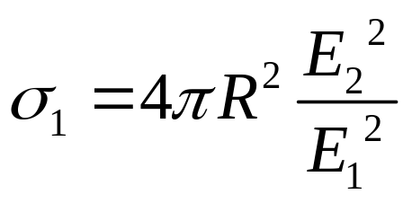
1．箔条的有效反射面积
箔条干扰是大量随机分布的箔条振子的响应总和。箔条总的雷达截面积等于箔条数乘以单根箔条的平均雷达截面积。
单根箔条的雷达截面积
E₂为反射波在雷达处的电场强度，E₁为照射波在目标处的电场强度， R为目标斜距.

Slide 54
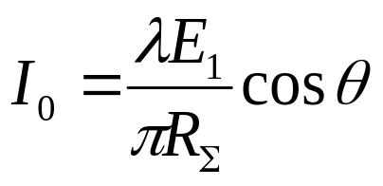
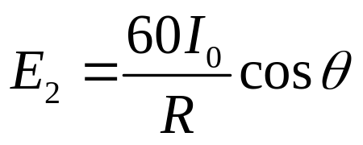
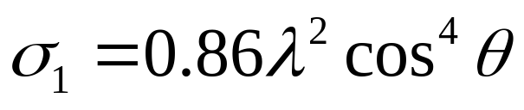
设箔条为半波长的理想导线，入射波的场强为E₁，与箔条的夹角为θ，则E₁产生的感应电流的最大值为
E₁
θ
E₂
R_{Σ}=73Ω为半波振子的辐射电阻；λ为波长。
该感应电流在雷达处产生的电场强度E₂为
单根箔条的雷达截面积为

Slide 55
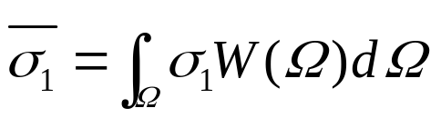
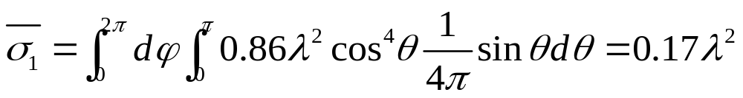
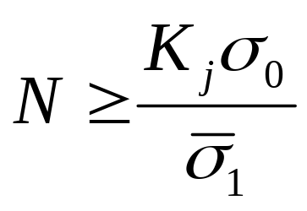
箔条的平均有效反射面积为单根箔条的面积在空间立体角中的平均值，即
在投放箔条时，要保证在每个雷达分辨单元里箔条的有效反射面积是目标雷达截面积σ₀的K_{j}倍，因此在雷达分辨单元内箔条的根数由下式确定:

Slide 56
2．箔条的频率响应
为了得到大的雷达截面积，通常采用半波长振子箔条。但半波长箔条的频带很窄，只有中心频率的15%～20%。为了增加频带宽度，可以采用两种方法。
一是增大单根箔条的直径或宽度，但是带宽的增加量有限，且容易带来重量、体积和下降速度等问题；
二是采用不同长度的箔条混合包装，为了便于生产，每包中箔条长度的种类不宜太多，以5～8种为宜。

Slide 57
3．箔条干扰的极化特性
短箔条在空间投放以后，由于本身所受重力和气候的影响，在空间将趋于水平取向且旋转地下降，这时箔条对水平极化雷达的回波强，而对垂直极化雷达信号反射很小。为了使箔条能够干扰垂直极化的雷达，可以在箔条的一端配重，使箔条降落时垂直取向，但下降速度变快，并且在箔条投放一段时间以后，箔条云出现两层，上边一层为水平取向，下边一层为垂直取向，时间越长，两层分开的越远。但在飞机自卫情况下，刚投放时，受飞机湍流的影响，箔条取向可以达到完全随机、能够干扰各种极化的雷达。

Slide 58
长箔条（长于10cm）在空中的运动规律可以认为是完全随机的，能够对各种极化雷达实施干扰。箔条云的极化特性还与雷达波束的仰角大小有关。在90°仰角时，水平取向的箔条对水平极化和垂直极化雷达的回波差不多，但在低仰角时，对水平极化雷达的回波比对垂直极化雷达的回波要强的多。

Slide 59
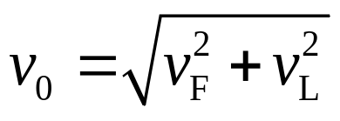
4．箔条回波信号的频谱
箔条云回波是大量箔条的反射信号之和。每根箔条回波的强度和相位是随机的，其频谱可以认为是高斯谱，其频谱中心对应于箔条云移动的中心频率，其频谱宽度主要取决于风速，风速越大，频谱越宽。
箔条云的平均运动速度v₀为
式中：v_{F}，v_{L}分别为风的平均速度和箔条的平均下降速度
应当指出的是，箔条云的频谱宽度通常只有几十赫兹，即使在阵风、旋风作用下，其谱宽也只有几百赫兹，因此对具有多普勒频率处理功能的雷达来说，干扰效果要明显降低。这时，可以采用复合式干扰，利用有源干扰产生宽带多普勒噪声，以弥补箔条干扰带宽的不足。

Slide 60
5．箔条的战术应用
箔条的优越性能使它在现代战争中有着日益广泛的应用：用于在主要攻击方向上形成干扰走廊，以掩护目标接近重要的军事目标，或制造假的进攻方向；用于洲际导弹再入大气层时形成假目标；用于飞机自卫、舰船自卫时的雷达诱饵。
1) 箔条用于飞机自卫
箔条用于舰船自卫时，一种方法是大面积投放，形成箔条云以掩护舰船。因为舰船体积的庞大，其有效反射面积高达数千甚至数万平方米，这需要专门的远程投放设备，其价格昂贵，箔条用量也大。另一种是把箔条作为诱饵，以干扰敌攻击机或导弹对舰船的瞄准攻击。实战表明，箔条对飞航式反舰导弹的干扰特别有效，而且更经济、灵活，已成为现代舰船广泛采用的电子对抗手段。
这种诱饵式箔条的干扰原理是，当舰上侦察设备发现来袭导弹后，立即在舰上迎着导弹来袭方向发射快速离舰散开的箔条弹，使之和舰船都处于雷达的分辨单元之内，从而使导弹跟踪到比舰船回波强得多的箔条云上。同时，舰船应根据导弹来袭方向，舰船航向，航速以及风速作快速机动，以躲避雷达的跟踪。
箔条用于飞机自卫是利用箔条对雷达信号的强反射，将雷达对飞机的跟踪吸引到对箔条的跟踪上。为了达到该目的，箔条必须在宽频带上具有比被保护飞机大的有效反射面积，必须保证在雷达的每个分辨单元内至少有一包箔条。
2) 箔条用于舰船自卫

Slide 61
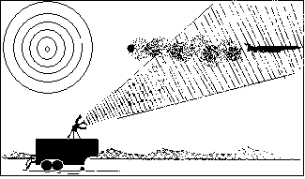
箔条干扰：
箔条产生大量欺骗性目标或大范围的连续雷达回波，迷惑和欺骗雷达操作员。
图3.12 散播箔条

Slide 62
3.4.3 假目标和诱饵
假目标和雷达诱饵是破坏敌防空系统对目标的选择、跟踪和摧毁的有效对抗手段之一。它广泛用于重要目标的保护，飞机、战略武器的突防和飞机舰船的自卫。
假目标是向电子探测设备模拟真目标的装置。它在显示器荧光屏上产生的回波类似于真目标的回波。其目的是压制用于搜索和目标指示的电子设备。
假目标有：角反射器、透镜反射器、偶极子反射器等，容易电离的元素（铯、钠）在大气中扩散和燃烧时，空间局部区域被电离，也可形成假目标。各种规则形状的反射器的散射截面积σ可查相应的资料。

Slide 63
诱饵是一种技术器材，能模拟敌方武器控制（制导）设备的目标。诱饵与假目标不同，诱饵的作用是破坏可控弹头向目标瞄准，并使之脱离目标。诱饵产生的信号的特性与被保护目标一致。
诱饵是由车辆发射和突防飞机使用的像飞机一样的一次性干扰器材，它可欺骗敌防空网和使之饱和。
拖曳式诱饵是由一个独立的拖曳式载荷发射欺骗式干扰信号，与真实目标保持一定的运动距离，以捕获威胁雷达的跟踪门，保护真实目标不受攻击。

Slide 64
3.5 无线电干扰发射系统
有源干扰由专门的干扰机产生。干扰机的结构、体积和重量要视其用途、波段及可能的运载平台而定。干扰机包含图中单元：
接收机
发射机
分析器
控制设备
干扰机组成框图

Slide 65
无线电干扰发射天线系统
干扰发射机的基本组件包括：天馈装置、射频功率放大、调制器、信号发生器、控制系统和电源等。发射机系统特性和参数，如功率、极化和辐射频率，天线方向图波束宽度、天线方向图波束数目等均由系统所完成的功能和战术条件来决定。这些特征参数本身决定了发射系统的框图和结构。

Slide 66
如下图为某机载干扰机发射系统天线方向图。天线方向图在方位面的宽度约为120°（8个波束，每个波束宽15°）；在俯仰面约为20°
各向同性辐射器的方向图

俯仰面20°
垂直面（俯仰面）
方位面宽度为120°
时的方向图
方位面

120°
干扰站天线系统在俯仰面和方位面上的天线方向图

Slide 67
不同发射机的输出系统其设计是不一样的。如果建立的干扰系统的功率不大，则输出系统按下图所示的框图完成，并将干扰发生器与全向辐射天线或具有扇形方向图的天线相连接。
(a) 方位面上全向辐射天线
(b) 方位面上扇形方向图辐射天线
干扰站噪声干扰发生器图

Slide 68
为提高干扰机的有效功率需要对天线方向图进行压缩，如下图所示。为覆盖整个需对敌方电子系统实施干扰的扇区，将用窄波束扫描，即周期性地或随机地控制波束指向，并将波束指定到被干扰的敌方电子系统。
120°
波控系统
带有天线方向图
窄波束定向控制系统
的电子对抗干扰发生器

Slide 69
在干扰站的多波束输出系统中，广泛使用各种类型的魔T(或称作180°双波导连接器、双波导电桥)，如下图所示。
Δ
Z
1
双波导
电桥图
2
X
Y
Σ

Slide 70
A.信号加法器
B.天线切换器
A1
1
Σ
1
1
Σ
天线转换开关
Σ
A2
2
2
2
Δ
Δ
Δ
信号加法器图
天线切换器图

Slide 71
3.6 收/发通道的隔离
一般，接收被干扰的电子系统的信号和发射干扰需要同时进行，以便：
a. 不断地检测电子对抗设备抑制被干扰设备的有效性；
b.分析被干扰信号的脉内调制和它在电子对抗情况下的改变；
c.改变干扰参数使之适应被干扰信号参数的变化。

Slide 72
在电子对抗条件下，当发射机工作时，信号接收的方式与前面叙述相同，没有区别，但要有一定的收发隔离度。可从以下几个方面进行隔离：
a.工作于两个独立的天线：接收和发射，并且它们之间有可靠的、深度的隔离（信号和干扰的空间分离）；
b.短时间内关闭干扰发射机，并且在这些时间上对信号环境进行无线电技术侦察（信号和干扰的时间分离）；
c.发射机在目标频率上短时间的失谐（信号和干扰的频率分离）；
d.好的空间隔离与接收机对干扰补偿的兼容；
e.在接收通道中对干扰滤波，使用脉冲干扰发射的自然间隔。

Slide 73
如干扰机工作平台为飞机器，则可进行：
天线安装在彼此相距的最大距离上，例如在飞机两侧翅膀的顶端；
使用飞行器的结构元件作为自然屏障；
在天线之间安装专门的屏障；
接收和发射天线采用具有各种电磁波矢量旋转方向的圆极化；
使用窄波束（大增益）和低副瓣（补偿和抑制旁瓣）天线。

Slide 74

3.7 "隐身"技术
隐身技术是指在一定探测环境中控制、降低各种武器装备的特征信号，使其在一定范围内难以被发现、识别和攻击的技术。由于隐身技术能极大地提高武器的生存能力和作战效果，受到许多国家的高度重视。
前面理论分析表明，雷达的探测距离R与目标的雷达散射面积σ的四次方根成正比：
因此反雷达隐身就是采用各种有源、无源技术来降低目标的σ值，从而大大减小雷达对目标的探测距离。

Slide 75
3.7.1 有源隐身技术
其特点是通过采用有源技术，人为的改变雷达目标的散射分布或改变雷达等效方向性函数，降低接收机接收的回波功率，达到隐身目的。目前主要有：有源对消技术和人为盲区技术两种。

Slide 76
1．有源对消技术
有源对消技术是建立在逆反射基础上的，通过有源系统产生一系列自适应的相干对消波，人为的改变目标的散射分布，以减小雷达方向的散射功率密度。
其方法是：利用目标平台上的传感器接收入射到目标上的雷达信号，并把雷达信号的参数送到信号处理机进行处理，然后利用目标上的有源对消系统在雷达方向上发射一系列相干波信号，以建立一个人为的雷达截面积σ₁，并通过干涉效应与目标原来的雷达截面积σ₀叠加，形成目标新的雷达截面积σ，控制有源对消系统的发射功率，使|σ₁|和|σ₀|幅度相等，相位相反，从而有效地减小目标地雷达截面积，降低雷达的探测距离。

Slide 77
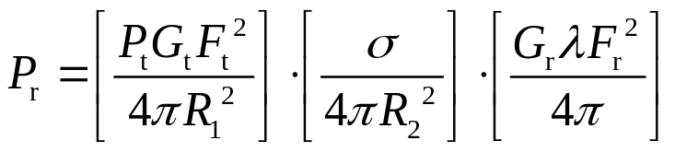
2．人为盲区技术
人为盲区技术通过有源发射系统发射相干波信号，利用相干波的干涉效应，改变雷达天线的等效方向性函数，使天线的波瓣分裂， 从而在指定的目标区产生盲区，降低其照射性能或接收性能，达到隐身的目的。
已知雷达接收的目标回波功率为
第一项与雷达发射机有关；第二项与被侦察的目标特性有关；第三项与雷达接收机有关。其中的方向性函数F_{t}、F_{r}不仅取决于天线的设计性能，还依赖于工作环境，如天线架设高度、地形等。
采用有源技术， 利用相干波的干涉效应改变天线的F_{t}、F_{r}，使它产生零值区，可有效地减小对指定区域的照射功率密度和接收天线的等效接收面积。

Slide 78
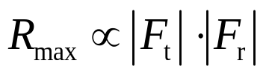

对于单站雷达( R1 = R2 = R)，其最大作用距离：
对于双站雷达，则：
特别当| Ft | = | Fr| = | F| 时，上两式的左端都将与| F| 成正比。 改变| Ft | 使之产生零值区， 降低被保护区域的照射功率密度，是一种根本的隐身措施，称为人为雷达照射盲区。其特征是无需关心目标的散射特性和雷达接收天线的具体位置，适用于单站雷达、双站雷达和简单目标、复杂目标乃至目标群。同理， 减小| Fr | 可降低雷达接收天线相对于被保护区域的等效接收面积，从而降低雷达接收功率，这种情况称为人为雷达接收盲区。

Slide 79
人为盲区原理与雷达存在的自然盲区现象相似，但自然盲区是由于多径效应等因素，使雷达发射的直接波SP与地面反射的反射波TP相互抵消，从而在观察点P处产生盲区，如图3-20所示。它与反射点的位置和反射性能密切相关，是不可控的。
S
S
ξ₁
α
R
P
P
α
H_{S}
R₀
r
ξ₂
H_{S}
H_{P}
H_{P}
R₁
θ
θ
ξ₁
ξ₂
T（多径效应）
T (发射台）
人为盲区
(a)自然盲区
(b)
雷达盲区图

Slide 80
人为盲区的基本思路是：
在雷达S 和观察点P 之间人为地配置一个固定或运动的转发站T (如图3-20 (b) )，该转发站把接收到的雷达波转发到观察点P，它与雷达发射的直射波S P 在P 点叠加而构成总的合成电磁场。当观察点P 位于雷达S 和转发站T 的远区场，而转发站T 到直射波S P 的距离r 相对小时( r < < R ， R1) ，可近似认为S P 和TP 平行，故不必考虑目标散射分布和闪烁带来的影响。
场点P 的总场强为直射波与转发波两者之和：只要满足一定的条件，可使构成的总合成电磁场接近于零。
建立人为盲区有三种方案：
建立人为照射盲区；
建立人为接收盲区；
同时建立人为照射盲区和人为接收盲区。

Slide 81
3.7.2 无源隐身技术
无源隐身本身并不发射电磁波，而是改变电磁波的散射、吸收和再辐射，从而大幅度地减少雷达接收机接收到的回波功率，使雷达难于发现目标。
无源隐身主要技术措施有：
. 隐身外形技术
. 隐身材料技术
. 控制
电磁波二次
辐射技术

Slide 82
1. 隐身外形技术
目标的外形设计是实现隐身目标无源隐身的主要技术，它是根据电磁场理论分析目标的各种结构形状对雷达波的反射和散射能力，从中找出获得最小雷达散射面积的外形结构。
但飞行器的气动外形设计与布局一般要受到空气动力学的限制，其对隐身的效果的贡献仍然是有限的。

Slide 83
2. 隐身材料技术
武器和平台表面大量采用（非金属）复合材料，或涂覆能吸收某频率范围内电磁波的材料（称吸波材料），或涂覆能透过某频率范围内电磁波的材料（称透波材料），以降低雷达截面积。

Slide 84
雷达吸波材料是对雷达波吸收能力很强的新型材料。按其工作原理可分为三类：
一是雷达波作用于材料时，材料产生电导损耗、高频介质损耗和磁滞损耗等，使电磁能转换为热能而散发；
二是减少雷达波能量分散到目标表面的各部分，减少雷达接收天线方向上散射的电磁能；
三是使雷达波在材料表面的反射波进入材料后在材料底层的反射波叠加发生干涉，相互抵消。
目前吸波材料主要采用碳、铁氧体、石墨和新型塑料化合物等，有橡胶型、塑料型、陶瓷型、铁氧体型和复合型等。
雷达透波材料是能透过雷达波的一类材料。目前正在研究的碳纤玻璃钢就是一种良好的透波材料。

Slide 85
3. 控制电磁波二次辐射技术
主要是采用阻抗加载技术，即在飞机的金属表面人为地开多条槽缝，并接入集中参数或分布参数负载，当受到雷达照射时，它能产生一个与雷达回波频率相同、极化相同、幅度相等，但相位相反的附加电磁波，它在雷达探测方向上与雷达回波叠加后相互抵消，从而降低飞机的雷达截面积。
上述隐身技术都是针对射频频段而言，除此而外还有红外隐身、声学隐身、可见光隐身等。

Slide 86
A. 红外隐身技术
旨在抑制武器系统的热
辐射，如飞机发动机采用低
红外辐射的二元喷管或红外
遮挡措施，或设法降低发动
机工作温度等；坦克表
面涂覆吸热材料等。
B. 声隐身技术
采用低噪声螺旋桨、消声瓦等措
施，降低潜艇噪
声。
C. 可见光隐身技术
采用迷彩涂料、烟幕等措 施，降低
目标的能见度。

Slide 87
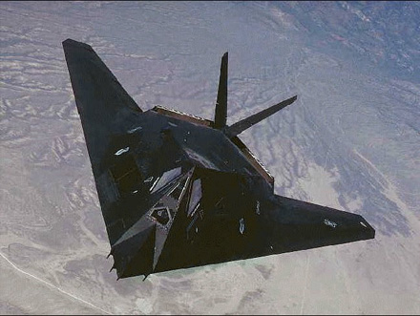
F-117A隐身飞机

Slide 88


Slide 89
几种典型隐身飞行器RCS和隐身技术
飞行器类型
隐身
飞行器RCS(m²)
非隐身
飞行器RCS(m²)
隐身水平(dB)
作用距离减小R
搜索空域减小V
远程轰炸机B-2
0.1
100(B-52)
30
82％
99.4％
战斗轰炸机
F-117
0.02
7(F-111)
25
77.6％
98.6％
战斗机
TF-22(ATF)
0.05
4(F-15)
19
战斗机
F-16S(改造)
0.2～0.5
4(F-15)
9～13
无人侦察机
CM-30,-44
0.001
0.2
(侦察兵）
23
“飞鱼”反舰导弹
0.2
1－2(常规)
7～10
巡航导弹ACM
0.001
1(AGM88B)
30
82％
99.4％

Slide 90


Slide 91
除上述各种隐身技术外，战术隐身也是一种有效的方法。如：飞行姿态控制、大气波导、低空突防等。

Slide 92
3.8 电子战摧毁技术
电子战摧毁技术是指利用反辐射武器和定向能武器对敌电磁辐射源进行物理破坏和摧毁，使其永久性失去作用，是一种“硬杀伤手段”。
反辐射攻击武器
定向能武器

Slide 93
3.8.1 反辐射武器
1．反辐射武器分类
反辐射武器利用雷达的电磁辐射对雷达进行寻的、跟踪直至摧毁。除了摧毁雷达阵地外， 它还能杀伤雷达操作人员， 迫使敌方重新装备或长时间维修， 使雷达在作战中不能有效地发挥作用， 从而使防空武器和其他有关武器失效。目前的反辐射武器包括
反辐射导弹
反辐射
无人机
反辐射炸弹

Slide 94
1） 反辐射导弹
反辐射导弹（ARM)是利用对方武器系统辐射的电磁波发现、跟踪并摧毁辐射源的导弹。
反辐射导弹由微波被动导引头、导弹体(含飞行控制设备、发动机、电源等)、引信战斗部、投放设备等构成。其中导引头一般采用宽带微波无源探测定位系统，主要用于接收辐射源(如雷达)的发射信号，测量其入射方位。导引头除具有精度高、频带宽、动态范围大等特点外，还具有灵活的加载能力。飞行时间短的导弹主要加载方式是由机载攻击引导设备所获取的辐射源数据对导引头进行加载，或在导弹发射前通过加载器在地面直接对导引头加载。飞行时间长的导弹，可有多个加载。

Slide 95
反辐射导弹系统的工作可分为三个过程，即导引设备选择目标、导引头捕获目标和导弹发射攻击。导弹导引头装订辐射源参数(如雷达的脉宽（PW）、脉冲重复间隔(PRI)、频率和可能的实时门（如估计雷达脉冲到达的时间门））后，导引头的测向设备和测频设备开始工作，对入射辐射源信号进行侦收截获，并将侦测的信号参数进行分选和识别。当获得的信号特征参数与加载的待攻击辐射源特征参数相符合时，确定攻击目标已截获，发射导弹。导弹发射后，导引头按一定的引导程序控制反辐射导弹飞行姿态，完成将导弹导向辐射源的过程。在这过程中，导引头不仅要完成辐射源信号的方位测量，还要对每一瞬时测得的信号参数进行处理，保证对辐射源信号的精确跟踪，并向导弹飞行控制系统送入飞行姿态调整参数；同时对导弹当前的相对位置参数进行记录，以便在辐射源关机后还能继续引导导弹攻击。

Slide 96


ARM工作原理
（－）被动雷达导引头
（二）控制系统
（三）战斗部
（四）引信
（五）发动机

Slide 97
2） 反辐射无人机
反辐射无人机是反辐射武器的第二种形式，反辐射无人机是无人驾驶飞机上配装被动雷达导引头和战斗部而构成。它通常在战场上空巡航， 当目标雷达开机时， 机载导引头便立即捕获目标， 随即实施攻击。它与反辐射导弹相比， 具有造价低、巡航时间长、使用灵活、具有侦察——干扰——摧毁一体化等优点。

Slide 98
3) 反辐射炸弹
反辐射炸弹是通过在炸弹身上安装可控制的弹翼和被动雷达导引头来构成的。它的运动方向可通过被动雷达导引头输出的角度信息控制其弹翼偏转，进而引导炸弹飞抵目标，实施对敌方辐射源的摧毁。
反辐射炸弹按其有无动力可分为两种：一种是无动力反辐射炸弹；另一种是有动力反辐射炸弹。
在使用无动力反辐射炸弹时，炸弹载机需要飞至敌方雷达阵地附近。
有动力反辐射炸弹的功能类似于反辐射导弹，所不同的只是射程不一样。反辐射炸弹的动力航程一般来讲要短一些，同时其制导控制方式也比较简单，攻击命中精度相对较低，但其最大的特点是它的战斗部较大，这样就可以弥补其精度的不足。有较低廉的制造成本。

Slide 99
2．反辐射攻击武器的特点
1) 具有摧毁性硬杀伤效果
早期的反辐射攻击武器只能跟踪电磁辐射设备的主瓣进行攻击，随着电子技术的发展，反辐射攻击武器的灵敏度也越来越高，现代的反辐射攻击武器不但可以从电磁辐射设备的主瓣方向实施攻击，同时它也可以从其副瓣方向实施攻击，反辐射无人机甚至可以从敌方电子设备的顶空进行俯冲攻击。由此可见，现代反辐射攻击武器几乎可以从各个方位实施对敌方电子设备攻击，其灵活的攻击方式使敌方难以对其进行防御。
软杀伤手段主要是对电子探测设备实施电子干扰和电子欺骗，以使其暂时失去探测能力，进而掩护己方作战飞机（或军舰）完成突防任务；反辐射攻击武器则是直接对敌方电子设备辐射源实施攻击，进而使其完全摧毁，以掩护己方作战飞机（或军舰）完成突防任务。其突出特点是可以对敌方电子系统实施摧毁性打击，使其不可能在短时间内恢复正常工作。
现代反辐射攻击武器从发射到击中目标通常只需要短短1min左右的时间，因而一旦实施攻击，敌方电子设备通常还来不及关机就已被摧毁，其攻击速度之快是其他武器系统无法比拟的。
2) 攻击速度快
现代反辐射攻击武器中的导引头通常可以在很宽的频率范围内工作，因而无论是敌方的警戒雷达（通常工作频率较低）还是导弹制导雷达（通常工作频率较高）均处于其攻击频率范围之内，这样就对敌方的各种雷达构成了很大的威胁。
3) 攻击方式灵活
反辐射攻击武器是对敌方电磁辐射设备实施摧毁性的打击，属一次性使用的消耗性武器，并且对其技术指标的要求通常也较高，因此该类武器的使用代价也较高；电子干扰和电子欺骗设备通常可重复使用，相对来讲，作战使用代价要小一些。
4) 攻击频率范围宽
5) 使用代价高

Slide 100
３.8.２ 定向能武器
定向能武器是利用沿一定方向发射与传播的高能射束攻击目标的一种新原理武器，主要有
高能激光武器
高功率微波武器
粒子束武器

Slide 101
1.高能激光武器（激光武器或激光炮）
高能激光武器是一种利用定向发射的激光束直接毁伤目标或使之失效的定向能武器，可工作在可见光波段、红外波段、紫外波段，用于衰减、干扰、毁坏光电或红外传感系统(抗传感器武器) 。

Slide 102
1)高能激光武器分类
作战对象是军事装备上的光电装置、飞机、战术导弹、巡航导弹等，供陆军野战部队使用的主要是战术激光武器。
作战对象是各类来袭导弹，作用距离通常为300 公里～500 公里，也可用于摧毁其他战略和战术目标，如歼击机和防空阵地等。
战术激光武器
战役激光武器
战略激光武器
战略激光武器的作战对象是战略导弹、侦察卫星、天基作战平台等目标。

Slide 103
2)高能激光武器的组成
来袭目标
精密跟踪
粗跟踪
光束控制与发射系统
精密瞄准跟踪系统
搜索捕获跟踪系统
高能激光器
指挥控制系统
高能激光武器

Slide 104
3）激光武器的毁伤机理
激光照射目标后，部分能量被目标吸收而转化为热能，引起烧蚀效应。
1热作用破坏
2力学破坏
3 辐射破坏
由于目标的表面材料急剧汽化，蒸汽高速向外膨胀，在极短的时间内可给目标以强大的反冲作用，从而在目标中形成激波，其激波又能引起目标材料的断裂或损坏，这就是激波效应。
由于目标表面材料的汽化，还会形成等离子体云，等离子体一方面对激光起屏蔽作用，另一方面又能够辐射紫外线甚至X射线，造成辐射效应，这比激光直接照射所引起的破坏力可能更厉害。

Slide 105
4）激光武器的特点
激光束以光速(30万千米／秒)射向目标，一般不需要提前量
1速度快
2 机动灵活
3 精度高
4 无污染
5 效费比高
6 不受电磁干扰
发射激光束时，几乎没有后座力，因而易于迅速地变换射击方向，并且射击频度高，能够在短时间内拦击多个来袭目标。
高能激光武器也有它的局限性。随着射程增大，照射到目标上的激光束功率密度也随之降低，毁伤力减弱，使有效作用距离受到限制。此外，使用时还会受到环境影响。例如在稠密的大气层中使用时，大气会耗散激光束的能量，并使其发生抖动、扩展和偏移。恶劣天气(雨、雪、雾等)和战场烟尘、人造烟幕对其影响更大。
可将聚焦的狭窄光束精确地对准某一方向，选择攻击目标群中的某—目标，甚至击中目标上的某一脆弱部位。
激光武器属于非核杀伤，不像核武器那样，除有冲击波、热辐射等严重破坏外，还存在着长期的放射性污染，造成大规模污染区域。激光武器无论对地面或空间都无放射性污染。
百万瓦级氟化氘激光武器每发射一次费用约为1～2千美元。与之相比，“爱国者”防空导弹每发为30一50万美元，“毒刺”短程防空导弹每发为2万美元，因此从作战使用角度看，激光武器具有较高的效费比。
激光传输不受外界电磁波的干扰，因而目标难以利用电磁干扰手段避开激光武器的攻击。

Slide 106
2. 高功率微波器（射频武器）
高功率微波器是利用定向发射的高功率微波束毁坏敌方电子设备和杀伤敌方人员的一种定向能武器。辐射频率一般在1GHz-30GHz，功率在1000MW以上。其特征是将高功率微波源产生的微波经高增益定向天线发射出去，形成高功率、能量集中且具有方向性的微波射束。使之成为一种杀伤破坏性武器。

Slide 107
高功率微波武器杀伤机理
电效应是指高功率微波在射向目标时会在目标结构的金属表面或金属导线上感应出电流或电压，这种感应电压或电流会对目标的电子元器件产生多种效应，如造成电路中器件状态的反转、器件性能下降、半导体结的击穿等。
a 电效应
b 热效应
c 生物效应
非热效应是指当较弱的微波能量照射到人体和其他动物后引起的一系列反常症状，如使人体出现神经紊乱、行为失控、烦躁不安、心肺功能衰竭，甚至双目失明。试验证明，当受到功率密度为10mW/cm²～50 mW/cm²微波的照射时，人将发生痉挛或失去知觉；当功率密度为100mW/cm²时，人的心肺功能会衰竭等。
热效应是指由较高的微波能量照射所引起的人和动物被烧伤甚至被烧死的现象。当微波的功率密度为500mW/cm²时，人体会产生明显的感应加热，从而烧伤皮肤；当微波功率密度为20W/cm²时，2s即可造成人体的三度烧伤；当微波功率密度达到80W/cm²时，1s即可将人烧死。
热效应是指高功率微波对目标加热导致温度升高而引起的效应，如烧毁电路器件和半导体结，以及使半导体结出现热二次击穿等。
高功率微波的生物效应是指高功率微波照射到人体和其他动物后所产生的效应，可以分为非热效应和热效应两类。

Slide 108
高功率微波武器原理
初级能源
强粒子束流
脉冲功率
能源系统
高功率微波源与
模相频控制系统
传输波导
与目标
低衰减空间
发射装置
大气传输
互作用
杀伤与破坏效果
高功率微波武器的工作原理
a 脉冲功率源
b 高功率微波源
c 定向辐射天线

Slide 109
高功率微波武器作战特点
(1) 近于全天候运用的能力(频率在l0GHz以上时稍差一些)。
(2) 为对付电子设备而设计的波束似乎不会损害人的健康。
(3) 波束比较宽，一般能淹没目标，因此对波束瞄准没有太高的要求，并且有可能同时杀伤多个目标。
(4) 单价、使用和维护费用预计比较低。
(5) 在许多应用中，唯一的消耗器材是常规发电机／交流发电机的燃料。因此，“弹仓”就是燃料箱。

Slide 110
(6)因为射频武器类似于雷达系统，只不过是具有更高的功率，因此有可能设计一种系统，首先探测和跟踪目标，然后提高功率杀伤目标，并且全部以光的速度进行。
(7)因为军事人员熟悉雷达系统，并且许多后勤问题已经得到解决，所以高功率微波武器的实现可以利用现有的基础设施。
(8)因为效应是完全看不见的(使电路翻转，损坏系统内部的半导体部件)，并且装置可以做得很小而且考虑很周到，所以这项技术非常适合于隐蔽使用。
(9)适用于非致命性交战。
(10)覆盖频率谱范围宽，既可研制出宽带高功率微波定向能武器，也可研制出窄带高功率微波定向能武器。

Slide 111
3．粒子束武器
粒子束武器是将粒子加速到接近光速，并用磁场聚焦成密集的束流，射向远距离目标，在极短时间内把极大的能量传给目标，以此对目标造成软破坏或摧毁目标。
正在研究中的两类粒子束武器分别是定向“雷电枪”和伽马射线粒子束武器。定向“雷电枪”威力强大，但如何引导电子束及其在空间传输等问题需要经过长期研究才能解决；与激光器原理类似的伽马射线粒子束武器，要达到实用阶段尚需进行较长时间的研究。
激光武器受天气和环境的影响较大，而粒子束穿透能力强，具有全天候的特点，受天气的影响比激光武器要小。

